Slide 1
VOLUMENES MEDIANTE CASCARONES CILÍNDRICOS
Castro Cruces Jorge Eduardo
1CM8

Slide 2
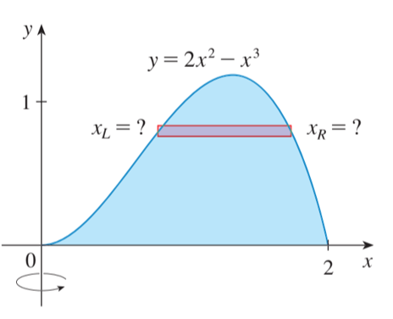
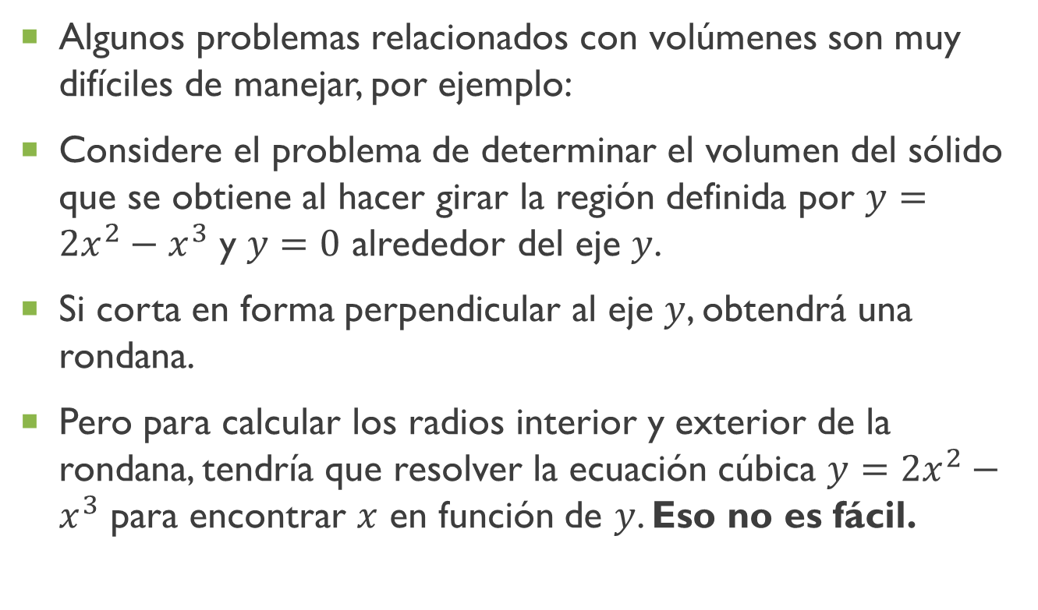
Algunos problemas relacionados con volúmenes son muy difíciles de manejar, por ejemplo:
Considere el problema de determinar el volumen del sólido que se obtiene al hacer girar la región definida por $y=2x^{2}−x^{3}$ y $y=0$ alrededor del eje $y$.
Si corta en forma perpendicular al eje $y$, obtendrá una rondana.
Pero para calcular los radios interior y exterior de la rondana, tendría que resolver la ecuación cúbica $y=2x^{2}−x^{3}$ para encontrar $x$ en función de $y$. Eso no es fácil.

Slide 3
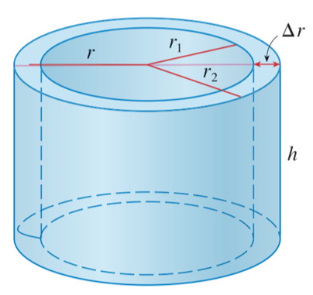

En la figura se ilustra un cascarón cilíndrico de radio interior, $r_{1}$ radio exterior $r_{2}$ y altura $h$. Su volumen $V$ se calcula restando el volumen del cilindro interior del volumen $V_{1}$ que corresponde al cilindro exterior $V_{2}$ que corresponde al cilindro exterior.

Slide 4

$V=$ $V_{2} −V_{1}$
$=π{r_{2}}^{2}h−π{r_{1}}^{2}h$
$=π({r_{2}}^{2}−{r_{1}}^{2})h$
$=π(r_{2}+r_{1})(r_{2}−r_{1})h$
$=2π\frac{r_{2}+r_{1}}{2}h\left(r_{2}−r_{1}\right)$ $,Δr=r_{2}−r_{1} \left(Espesor del cascarón\right), r=\frac{r_{2}+r_{1}}{2}(Radio promedio del cascarón)$
$V=$ $2πrhΔr=[circunferencia][altura][espesor]$

Slide 5
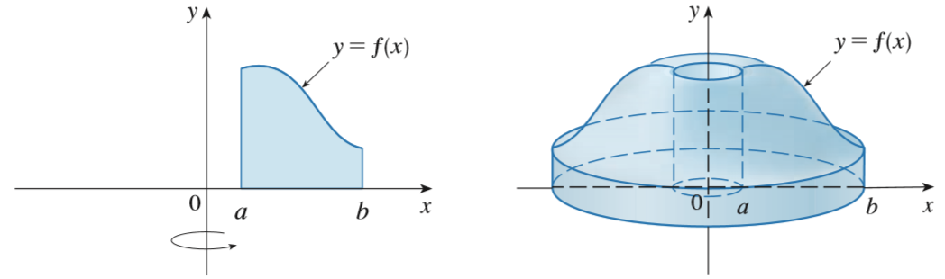
Ahora, sea $S$ el sólido que se obtiene al hacer girar alrededor del eje $y$ a la región limitada por
$y=f\left(x\right)\left[donde f\left(x\right)≥0\right], y=0, x=a, x=b, donde b>a≥0$

Slide 6
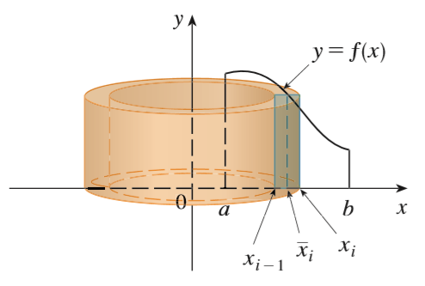

Dividimos el intervalo $[a,b]$ en $n$ subintervalos $[x_{i−1},x_{i}]$ de igual anchura $Δx$ y sea $\overline{x_{i}}$ el punto medio del i-ésimo subintervalo. Si el rectángulo de base $[x_{i−1},x_{i}]$ y altura $f\left(\overline{x_{i}}\right)$ se hace girar alrededor del eje $y$, después el resultado es un cascarón cilíndrico cuyo radio promedio es $\overline{x_{i}}$, altura $f\left(\overline{x_{i}}\right)$ y espesor $Δx$, de modo que su volumen es:
$$V_{i}=\left(2π\overline{x_{i}}\right)[f\left(\overline{x_{i}}\right)]Δx$$
Por lo tanto, un volumen aproximado V de S se obtiene mediante la suma de los volúmenes de estos cascarones:
$$V≈\sum_{i=1}^{n}{V_{i}}=\sum_{i=1}^{n}{2π\overline{x_{i}}f\left(\overline{x_{i}}\right)Δx }$$

Slide 7
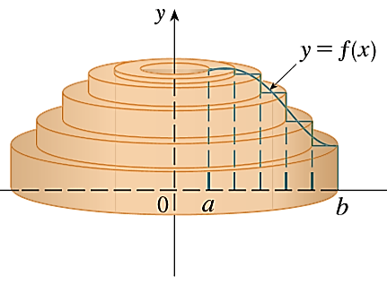
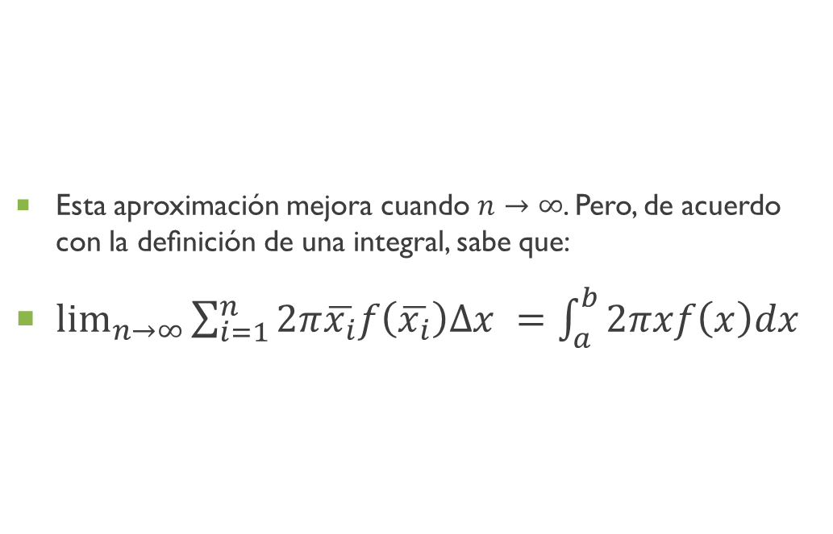
Esta aproximación mejora cuando $n→∞$. Pero, de acuerdo con la deﬁnición de una integral, sabe que:
$\lim_{n→∞}{\sum_{i=1}^{n}{2π\overline{x_{i}}f\left(\overline{x_{i}}\right)Δx }}=\int_{a}^{b}{2πxf\left(x\right)dx}$

Slide 8

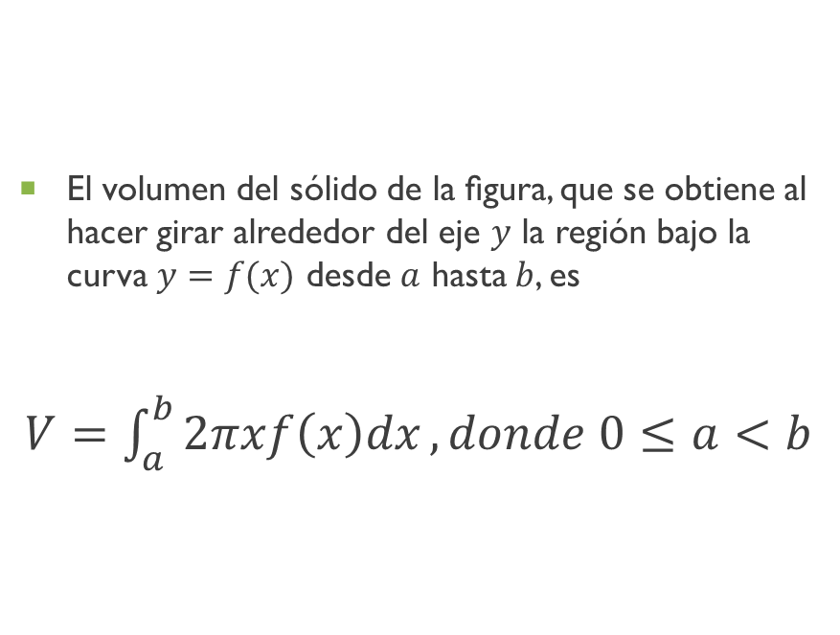
El volumen del sólido de la ﬁgura, que se obtiene al hacer girar alrededor del eje $y$ la región bajo la curva $y=f(x)$ desde $a$ hasta $b$, es
$V=\int_{a}^{b}{2πxf\left(x\right)dx}, donde 0≤a<b$

Slide 9
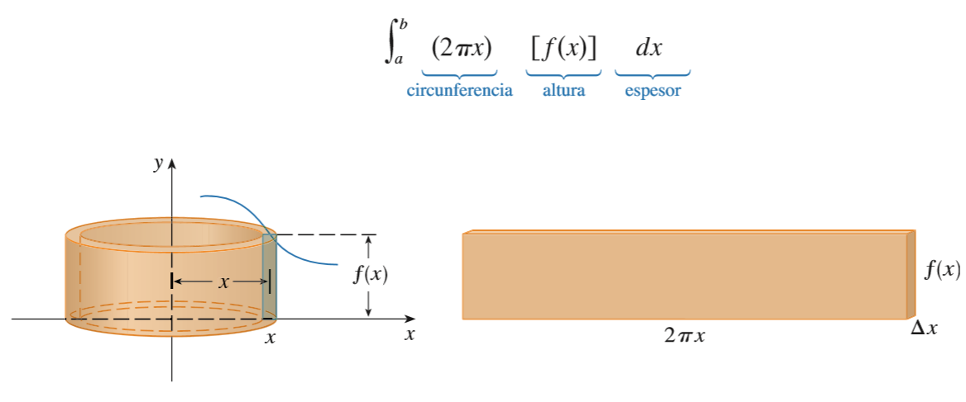

consejo
La mejor manera de recordar la formula es pensar en el cascarón característico, aplanado y recortado como en la figura, con radio $x$, circunferencia $2πx$, altura $f(x)$ y espesor $Δx o dx$:

Slide 10
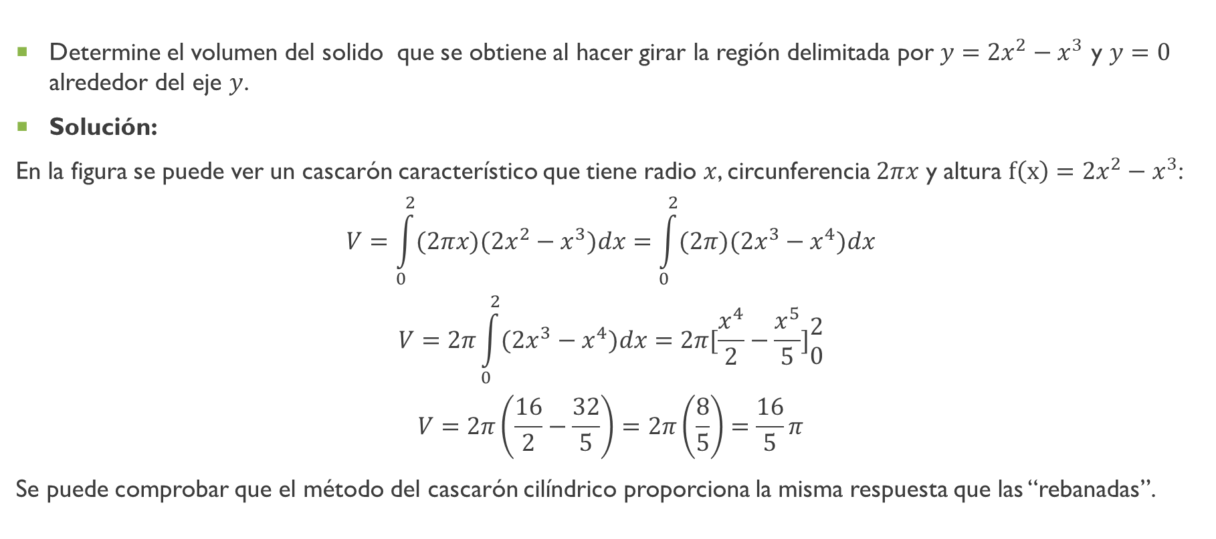
Ejemplo 1
Determine el volumen del solido que se obtiene al hacer girar la región delimitada por $y=2x^{2}−x^{3}$ y $y=0$ alrededor del eje $y$.
Solución:
En la figura se puede ver un cascarón característico que tiene radio $x$, circunferencia $2πx$ y altura $f\left(x\right)=2x^{2}−x^{3}$:
$$V=\int_{0}^{2}{(2πx)(2x^{2}−x^{3})dx}=\int_{0}^{2}{(2π)(2x^{3}−x^{4})dx}$$
$$V=2π\int_{0}^{2}{(2x^{3}−x^{4})dx}=2π[\frac{x^{4}}{2}−\frac{x^{5}}{5}]\begin{matrix}2 \\ 0\end{matrix}$$
$$V=2π\left(\frac{16}{2}−\frac{32}{5}\right)=2π\left(\frac{8}{5}\right)=\frac{16}{5}π$$
Se puede comprobar que el método del cascarón cilíndrico proporciona la misma respuesta que las “rebanadas”.

Slide 11
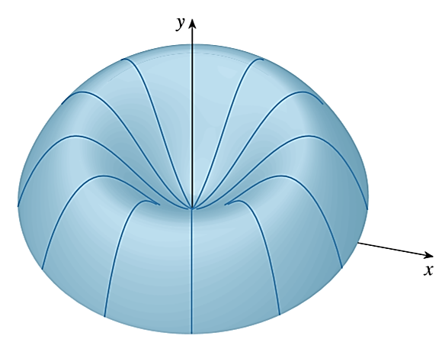
nota
Al comparar la solución del ejemplo 1 con las observaciones del comienzo de esta sección, es claro que el método de los cascarones cilíndricos es mucho más sencillo que el método en el que se utilizan rondanas para este problema. No es necesario encontrar las coordenadas del máximo local y no se tiene que resolver la ecuación de la curva, ni dar x en función de y. Sin embargo, en otros ejemplos, pueden ser más sencillos los métodos de la sección anterior.

Slide 12
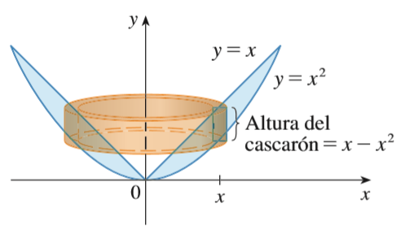
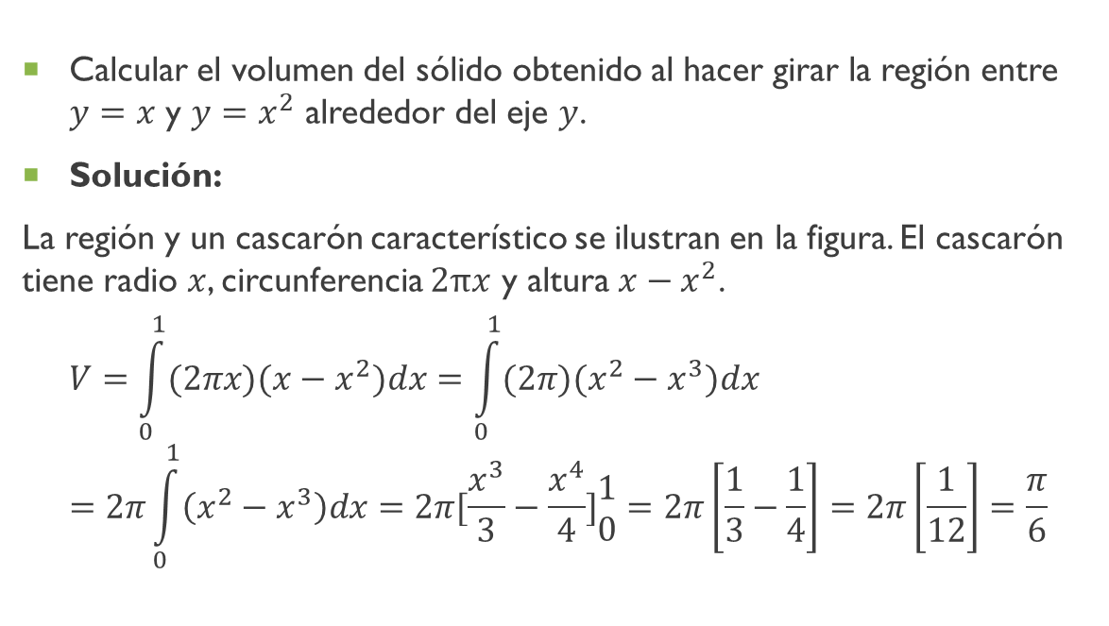
Ejemplo 2
Calcular el volumen del sólido obtenido al hacer girar la región entre $y=x$ y $y=x^{2}$ alrededor del eje $y$.
Solución:
La región y un cascarón característico se ilustran en la figura. El cascarón tiene radio $x$, circunferencia $2πx$ y altura $x−x^{2}$.
$$V=\int_{0}^{1}{(2πx)(x−x^{2})dx}=\int_{0}^{1}{(2π)(x^{2}−x^{3})dx}=2π\int_{0}^{1}{\left(x^{2}−x^{3}\right)dx=2π[\frac{x^{3}}{3}−\frac{x^{4}}{4}]\begin{matrix}1 \\ 0\end{matrix}}=2π\left[\frac{1}{3}−\frac{1}{4}\right]=2π\left[\frac{1}{12}\right]=\frac{π}{6}$$

